Slide 1

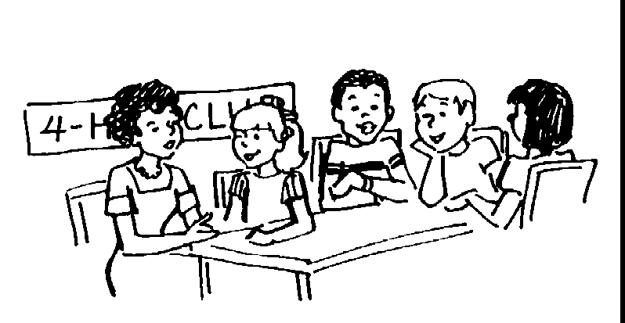
UNIDAD TECNICO PEDAGOGICO 2020 –APRENDIENDO EN LINEA MINERAL
CORREO INSTITUCIONAL DOCENTE: daniela.aguilera@colegio-mineralelteniente.cl
Clase N°12
Música 7° Básicos A-B-C
Profesora: Daniela Aguilera G.

Slide 2
Objetivo:Interpretar a una o más voces repertorio diverso, incorporando como apoyo el uso de medios de registro y transmisión.
Run Run se fue pal´ norte
Violeta Parra
En un carro de olvido
Antes del aclarar
De una estación del tiempo
Decidido a rodar
Run Run se fue pa'l norte
No sé cuándo vendrá
Vendrá para el cumpleaños
De nuestra soledad
A los tres días carta
Con letras de coral
Me dice que su viaje
Se alarga más y más
Se va de Antofagasta
Sin dar una señal
Y cuenta una aventura
Que paso a deletrear
Ay, ay, ay, de mí
Al medio de un gentío
Que tuvo que afrontar
Un trasbordo por culpa
Del último huracán
En un puente quebrado
Cerca de Vallenar
Con una cruz al hombro
Run Run debió cruzar
Run Run siguió su viaje
Llegó a Tamarugal
Sentado en una piedra
Se puso a divagar
Que sí, que esto, que lo otro
Que nunca, que además
Que la vida es mentira
Que la muerte es verdad
Ay, ay, ay, de mí
La cosa es que una alforja
Se puso a trajinar
Sacó papel y tinta
Y un recuerdo quizás
Sin pena ni alegría
Sin gloria ni piedad
Sin rabia ni amargura
Sin hiel ni libertad
Vacía como el hueco
Del mundo terrenal
Run Run mandó su carta
Por mandarla no más
Run Run se fue pa'l norte
Yo me quedé en el sur
Al medio hay un abismo
Sin música ni luz
Ay, ay, ay, de mí
El calendario afloja
Por las ruedas del tren
Los números del año
Por el filo del riel
Más vueltas dan los fierros
Más nubes en el mes
Más largos son los rieles
Más agrio es el después
Run Run se fue pa'l norte
Qué le vamos a hacer
Así es la vida entonces
Espinas de Israel
Amor crucificado
Coronas del desdén
Los clavos del martirio
El vinagre y la hiel
Ay, ay, ay, de mí.

Slide 3
Run Run se fue pal´ norte.
Enlace
https://www.youtube.com/watch?v=UR9LhDUhSKI
Si prefieres puedes ingresar a este enlace y escuchar y visualizar la canción Run Run se fue pal´ norte en la versión de Francisca Valenzuela

